Slide 1
Diseño de Bases de Datos II
MongoDB
Gestión de Datos
PROF. ING. FERNANDO ZAPATA
UNIVERSIDAD DE MENDOZA
FACULTAD DE INGENIERÍA

Slide 2
Diseño de Bases de Datos II
MongoDB
Gestión de Datos
NOTA IMPORTANTE
Esta presentación constituye sólo una guía del docente para el dictado de la clase. No debe considerarse como material de estudio para los estudiantes, ya que los temas contenidos se encuentran sólo mencionados y carecen de explicaciones, definiciones y ejemplos de aplicación práctica.
El material necesario para el estudio y comprensión de los temas de la materia (bibliografía) se publica oportunamente en la Cátedra Virtual durante cada ciclo lectivo correspondiente.
Prof. Ing. Fernando Zapata

Slide 3
MongoDB Server
Documento en MongoDB
-> conjunto de pares CLAVE - VALOR
{
"nombre" : "Juan",
"apellido" : "Perez",
"edad" : 20
}
PROF. ING. FERNANDO ZAPATA - DISEÑO DE BASES DE DATOS II

Slide 4
MongoDB Server
Operaciones básicas
Acciones básicas para la creación, visualización, modificación y eliminación de documentos en MongoDB
Notes:
use agenda (aunque no exista)
db -> en qué base de datos estoy
show dbs -> muestra las bases de datos existentes
db.contactos.insert( { "nombre" : "Juan",
"apellido" : "Perez",
"edad" : 20
})
si no existe la colección, la crea
db.createCollection("contactos") -> la crea de forma explícita
show collections muestra las colecciones de una base de datos
db.contactos.drop elimina una colección
db.dropDatabase() elimina la base de datos
db.contactos.find().pretty
db.contactos.update({ "nombre": "Juan" }, { $set: {'edad' : 21}})
db.contactos.deleteOne( { "nombre" : "Juan" })

Slide 5
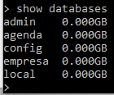
MongoDB Server
Operaciones básicas
Visualización
show databases
PROF. ING. FERNANDO ZAPATA - DISEÑO DE BASES DE DATOS II
Notes:
use agenda (aunque no exista)
db -> en qué base de datos estoy
show dbs -> muestra las bases de datos existentes
db.contactos.insert( { "nombre" : "Juan",
"apellido" : "Perez",
"edad" : 20
})
si no existe la colección, la crea
db.createCollection("contactos") -> la crea de forma explícita
show collections muestra las colecciones de una base de datos
db.contactos.drop elimina una colección
db.dropDatabase() elimina la base de datos
db.contactos.find().pretty
db.contactos.update({ "nombre": "Juan" }, { $set: {'edad' : 21}})
db.contactos.deleteOne( { "nombre" : "Juan" })

Slide 6

MongoDB Server
Operaciones básicas
Selección de base de datos activa
> use miBase
> db
Notes:
use agenda (aunque no exista)
db -> en qué base de datos estoy
db.version()
show dbs -> muestra las bases de datos existentes

Slide 7

MongoDB Server
Operaciones básicas
Eliminación de bases de datos
db.dropDabase()

Slide 8

MongoDB Server
Operaciones básicas
Creando colecciones
db.createCollection(“miColeccion")
PROF. ING. FERNANDO ZAPATA - DISEÑO DE BASES DE DATOS II

Slide 9

MongoDB Server
Colecciones
Listar las colecciones de la base de datos activa
show collections

Slide 10
MongoDB Server
Operaciones básicas
Creando documentos desde la consola
> use agenda
> db.contactos.insert( { “nombre” : “Juan”,
“apellido” : Perez”,
} )

Slide 11
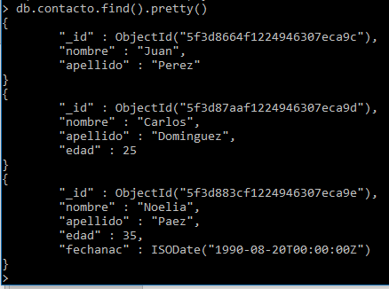
MongoDB Server
Operaciones básicas
Consultando documentos
> use agenda
> db.contacto.find().pretty()

Slide 12
MongoDB Server
Operaciones básicas
Modificando documentos: update()
> db.contacto.update( {"nombre":"Juan"}, { $set: {'edad':40}})

Slide 13

MongoDB Server
Operaciones básicas
Eliminando documentos
> db.contacto.remove( {"nombre":"Juan"} )
Podemos utilizar el método drop() para eliminar toda la colección

Slide 14
MongoDB Server
Tipos de Datos
Tipos heredados de JSON. Extensión de tipos
disponibles en MongoDB.
Particularidades y ejemplos de uso.
Notes:
use agenda (aunque no exista)
db -> en qué base de datos estoy
show dbs -> muestra las bases de datos existentes
db.contactos.insert( { "nombre" : "Juan",
"apellido" : "Perez",
"edad" : 20
})
si no existe la colección, la crea
db.createCollection("contactos") -> la crea de forma explícita
show collections muestra las colecciones de una base de datos
db.contactos.drop elimina una colección
db.dropDatabase() elimina la base de datos
db.contactos.find().pretty
db.contactos.update({ "nombre": "Juan" }, { $set: {'edad' : 21}})
db.contactos.deleteOne( { "nombre" : "Juan" })

Slide 15
MongoDB Server
Tipos de datos
null
boolean
numeric
string
array
object
JSON
data types
No distingue float, int, … 32bits, 64 bits, ..
No posee formato de fecha
No maneja expresiones regulares
Notes:
JSON’s expressive capabilities are limited because the only types are
null, boolean, numeric, string, array, and object
No distingue float, int, … 32bits, 64 bits,
No tiene formato de fecha
No maneja expresiones regulares

Slide 16
MongoDB Server
Tipos de datos
null {"x" : null}
boolean {"x" : true}
number {"x" : 3.14}
string {"x" : "foobar"} (UTF-8)
date {"x" : new Date()}
regular expresión {"x" : /foobar/i}
array {"x" : ["a", "b", "c"]}
embedded docs {"x" : {"foo" : "bar"}}
object id {"x" : ObjectId()} (12 bytes)
binary data (único que no utiliza UTF-8)
code {"x" : function() { /* ... */ }}
MongoDB
data types
Notes:
number
{"x" : 3.14}
{"x" : 3}
{"x" : NumberInt("3")} (4 bytes)
{"x" : NumberLong("3")} (8 bytes)

Slide 17

MongoDB Server
Tipos de datos
Documentos embebidos
db.contacto.insert( { “nombre” : “ Ana”,
“apellido” : “Sanchez”,
“domicilio” : { “calle” : “San Juan”, “num” : 123
“ciudad” : “Mendoza”
}
} )

Slide 18
MongoDB Server
Tipos de datos
Date type
> db.contacto.insert( { "nombre" : "Mariano",
"apellido" : "Lopez",
"fecha_nac" : new Date("1990-08-20")
} )
Se recomienda la utilización de new Date()
Notes:
New Date() -> se crea le valor con formato fecha.
De no utilizarse en constructor, se guardará un string. (heredado de JS )

Slide 19
MongoDB Server
Tipos de datos
Arrays
> db.contacto.insert( { "nombre" : "Mariano",
"apellido" : "Lopez",
“tags" : [ “UM”, “amigos”, 3.14 ]
} )
Un array puede contener distintos tipos de datos

Slide 20
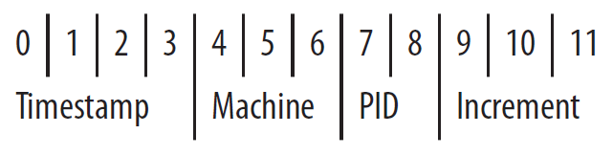
MongoDB Server
Tipos de datos
_id y ObjectId
_id key -> identifica de forma única al documento en la colección
ObjectId -> tipo de dato por defecto para el _id
Diseñado para ser un identificador global en sistemas distribuidos
12 bytes
Notes:
Dado que inicia por el TIMESTAMP, podría permitir identificar la fecha y hora de creación
También da un orden inicial por fecha de creación
El usuario puede especificar el _id o no (opcional)

Slide 21
MongoDB Server
Gestionando datos
Inserción de arreglos de documentos. Operando con Arrays. Consultando y filtrado de datos.
Otras operaciones.
Notes:
use agenda (aunque no exista)
db -> en qué base de datos estoy
show dbs -> muestra las bases de datos existentes
db.contactos.insert( { "nombre" : "Juan",
"apellido" : "Perez",
"edad" : 20
})
si no existe la colección, la crea
db.createCollection("contactos") -> la crea de forma explícita
show collections muestra las colecciones de una base de datos
db.contactos.drop elimina una colección
db.dropDatabase() elimina la base de datos
db.contactos.find().pretty
db.contactos.update({ "nombre": "Juan" }, { $set: {'edad' : 21}})
db.contactos.deleteOne( { "nombre" : "Juan" })

Slide 22
MongoDB Server
Carga masiva
insertMany()
> db.coleccion.insertMany( [ {"_id" : 0}, {"_id" : 1}, {"_id" : 2}, {"_id" : 3} ] )
Un array en MongoDB puede contener distintos tipos de datos

Slide 23
MongoDB Server
Carga masiva
insertMany()
> db.coleccion.insertMany( [ {"_id" : 0}, {"_id" : 1}, {"_id" : 1}, {"_id" : 2} ] )
Se interrumpe el proceso

Slide 24
MongoDB Server
Carga masiva
Iterando
> for (var i = 0; i < 1000; i++)
{ db.colec_prueba.insert( { "clave”: "dato“+i,
"num": i,
"otro": i*2
} )
}
Ver uso de otras estructuras de programación

Slide 25
MongoDB Server
Modificando documentos
update ( { condición}, { nuevo_valor} )
> db.contacto.update( { "_id" : ObjectId("5f419ff9a6d4d938d116923b") },
{ "$set" : { "nombre" : "Flor" } }
)
El operador (modificador) $set permite asignar el nuevo valor a la clave indicada
Ver uso de otros operadores: $unset, $inc, $in, etc..
Notes:
Con el método update no puede modificarse el valor del _id
Los demás valores pueden cambiar, inclusive las claves establecidas como unique
$unset - elimina la clave del documento
$inc – incrementa el valor en 1
$in – verifica si el valor se encuntra en una lista

Slide 26
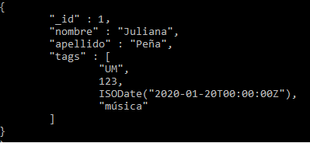
MongoDB Server
Gestionando Arrays
$push -> agrega elementos al arreglo
db.contacto.update( { _id : 1 }, { $push : {tags: "música"} } )
… {$push : {tags : { $each : [ 25, "Club"] }}}
Notes:
Ver
$slice
$sort

Slide 27
MongoDB Server
Gestionando Arrays
$pop -> elimina elementos (pilas o colas)
> db.contacto.update( { _id : 1 }, { $pop : {tags: 1} } )
Elimina el último elemento del arreglo (pila)
Ver uso complementario de { “key”: -1 }
Ver $pull
Notes:
If you want to treat the array
like a queue or a stack, you can use "$pop", which can remove elements from either
end. {"$pop" : {"key" : 1}} removes an element from the end of the array. {"$pop" :
{"key" : -1}} removes it from the beginning.

Slide 28

MongoDB Server
Consultando datos
El método find()
> db.micoleccion.find()
> db.micoleccion.findOne()
> db.micoleccion.find().pretty()
> db.micoleccion.find( { condición } )

Slide 29
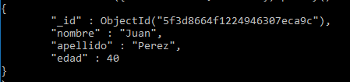
MongoDB Server
Consultando datos
El método find()
> db.contacto.find( {edad : 40, nombre : “Juan” } )
Notes:
Con el método update no puede modificarse el valor del _id
Los demás valores pueden cambiar, inclusive las claves establecidas como unique
$unset - elimina la clave del documento
$inc – incrementa el valor en 1
$in – verifica si el valor se encuntra en una lista

Slide 30
MongoDB Server
Consultando datos
El método find()
> db.contacto.find( {edad : {"$gte" : 18, "$lte" : 30 } } )
Permite establecer rango de valores en la condición

Slide 31
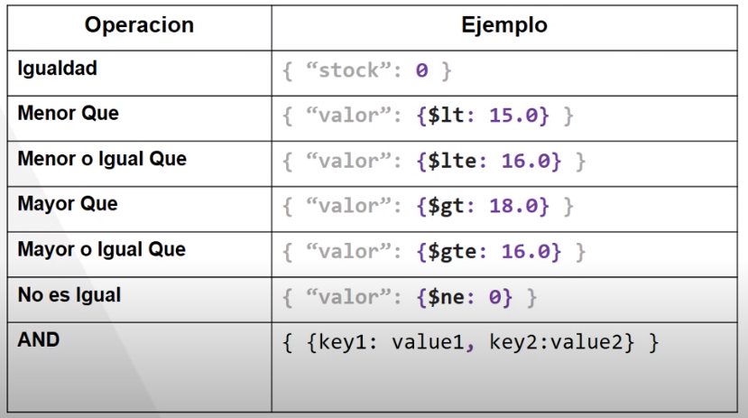
MongoDB Server
Consultando datos
El método find() -> Operadores

Slide 32
MongoDB Server
Consultas avanzadas
Ejecución de múltiples instrucciones en pipe. Filtrado y agrupamiento de datos. Búsquedas sobre colecciones relacionadas (inner join)
Notes:
Ver AGGREGATE
MATCH
GROUP
LOOKUP
https://www.youtube.com/watch?v=N3ny7bvS_IM&t=600s

